Slide 1
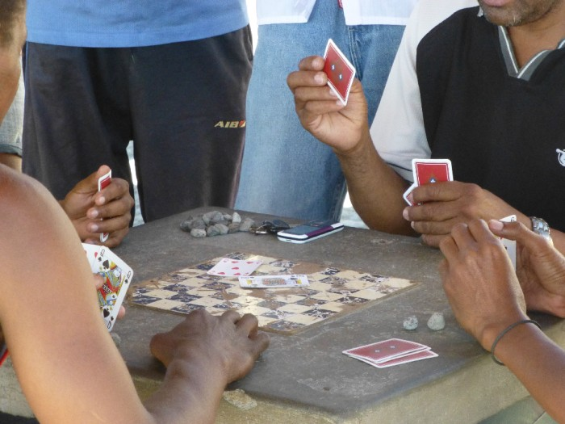
Deux couples d’amis jouent aux cartes.

Slide 2
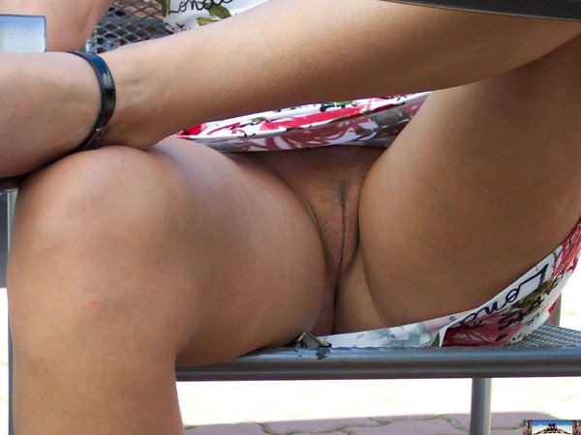


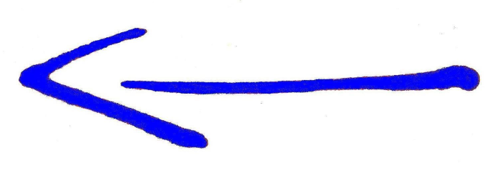

Clément fait tomber ses cartes par terre et en se baissant
Pour les ramasser sous la table, il s’aperçoit que la copine
De David, Julie, n’a pas de culotte…
Surpris il se cogne la tête et ressort tout rouge.

Slide 3


Clément fait tomber ses cartes par terre et en se baissant
Pour les ramasser sous la table, il s’aperçoit que la copine
De David, Julie, n’a pas de culotte…
Surpris il se cogne la tête et ressort tout rouge.

Slide 4
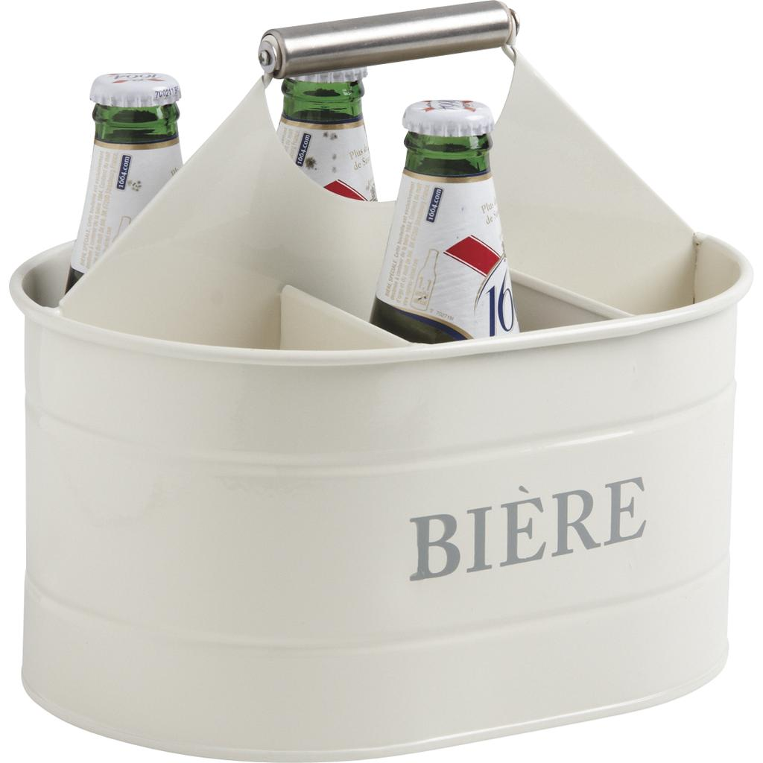


Plus tard quand il va à la cuisine chercher quelques bières, Julie le suit et demande : As-tu vu quelque chose qui te plaisait sous la table ?
Clément dit : Oui, ça m'a plu !

Slide 5

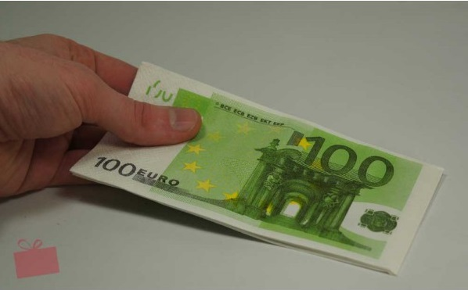
Elle lui fait un clin d’œil,
sourit et dit :
Tu peux l'avoir pour 100 euros.

Slide 6
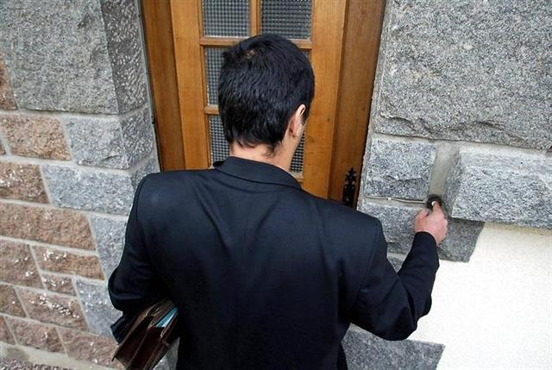


Après une ou deux minutes Clément dit qu’il est intéressé.
Elle lui dit que puisque David travaille les vendredis après-midi, qu’il vienne chez elle le vendredi vers 14h00.
Ce qu’il fit.

Slide 7
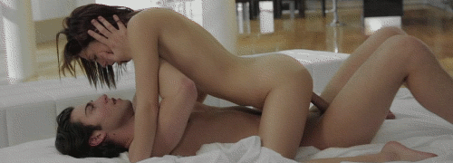
Après avoir payé les 100€
ils vont dans la chambre et font l'amour dans toutes les positions pendant 2 heures puis Clément s’en va.

Slide 8

David rentre vers 18h00 et demande :
Est-ce que Clément est venu cet après-midi ?
Choquée, Julie répond :
Oui, il est passé quelques minutes.
Et est-ce qu'il t'a donné 100 euros ?
(Elle pense:
il est au courant !")
A regret : Oui, il m'a donné 100 euros.

Slide 9
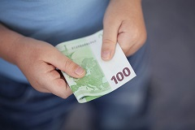
- Très bien, dit David, Clément est passé à mon bureau ce matin et m'a emprunté 100 euros et il a dit qu'il passerait chez nous pour me les rendre.
C'est super d'avoir des amis honnêtes !

Slide 10




First Aid Kit - My Silver Lining

